Slide 1
Průzkum prostorového a technické vybavení knihoven Koncepce CŽV Katalog prací Průzkum věkové, vzdělanostní a mzdové struktury pracovníků knihoven VISK 2017
3.11.2016
28. jednání Sekce pro regionální funkce
Vít Richter

Slide 2
PROSTOROVÉ A TECHNICKÉ VYBAVENÍ VEŘEJNÝCH KNIHOVEN ČR

Slide 3
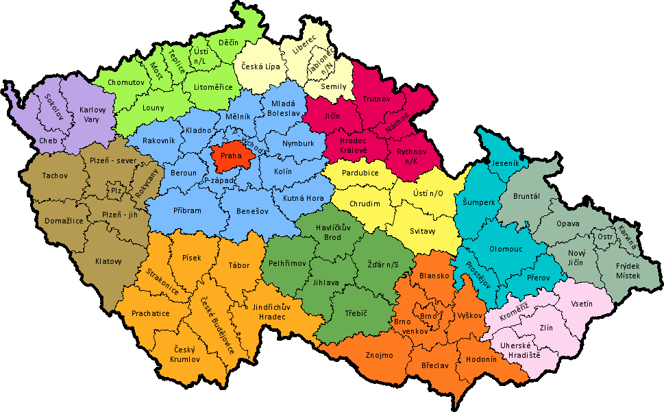
Účast v průzkum: 2027 knihoven a poboček

Slide 4
Jak využít získané informace?
Komu a v jaké formě poskytnout výsledky?
Semináře pro starosty?

Slide 5
Koncepce + Katalog = přehled aktivit
Koncepce CŽV – Jihlava 17.-18.10.2016
Projednány návrhy SDRUK
ÚKR (snad) Koncepci schválí – do konce roku
Zahájit plnění – nové kurzy, akreditace, pravidla pro personální práci….
NK ČR – koordinace
Katalog prací
Malá novela předána UZS – systémový knihovník + správce digitální knihovny
MPSV plánuje novelu Katalogu prací v srpnu 2017
Připravit celkovou novelu Katalogu – propojit s NSK, NSP
Výčet všech činností v rámci jednotlivých tříd
Analýza zařazování do tříd v knihovnách
Termíny????

Slide 6
Průzkum věkové, vzdělanostní a mzdové struktury pracovníků knihoven

Slide 7
Co potřebujeme zjistit
Trendy – návaznost na minulé průzkumy
Podklady pro realizaci CŽC
Jaká je výchozí situace?
Jaká bude poptávka, kdy a na co?
Rekvalifikace – inovace – rozšíření – zvýšení kvalifikace
Podklady pro Katalog prací
Jak jsou lidé zařazeni ve třídách ve srovnatelných knihovnách
Jaké činnosti vykonávají ve třídách
Kdo je zařazuje, podle čeho + další okolnosti

Slide 8
Koho šetřit? = profesionální knihovny
Profesionální knihovny 799
Z toho 670 knihoven má 0 až 5 pracovníků = stručný dotazník
Z toho 129 knihoven má 6 a více pracovníků
0 pracovníků = 12 knihoven
1 pracovník = 403 knihoven
2 pracovníci = 126 knihoven
3 pracovníci = 61 knihoven
4 pracovníci = 43 knihoven
5 pracovníků = 25 knihoven
Vedle toho je 191 knihoven, které se označily za neprofesionální, ale vykázaly 1 až 4 pracovníky.
Z toho 184 knihoven 1 pracovníka. Jde o to, co je v tomto případě špatně - zda označení "neprofesionální" nebo počet pracovníků.
Specializované knihovny – VŠ knihovny?

Slide 9
Kdy průzkum?
Data za rok 2016
Během sběru statistiky – leden – březen 2017
Duben 2017
Využít základní statistická data

Slide 10
Údaje ze statistiky
Počet zaměstnanců (přepočtený stav)
v tom | odborní | VŠ knihovnického směru
 |  | VŠ ostatní
 |  | SŠ knihovnického směru
 |  | SŠ ostatní
 | ostatní
Počet |  | dobrovolných pracovníků
 |  | hodin odpracovaných dobrovolnými pracovníky ročně

Slide 11
Otázky – minulý průzkum
Identifikační údaje
Druh knihovny
Základní statistické údaje o knihovně za rok 2016 (dle statistického výkazu)
Údaje o počtu pracovníků k 31. 12. 2016
Odborní pracovníci - knihovníci (stálý pracovní poměr) - Stáří
Odborní pracovníci - knihovníci (stálý pracovní poměr) - Vzdělání
Kolik odborných knihovnických pracovníků je v knihovně zaměstnáno více než 10 let?
Pohlaví
Podporuje knihovna nebo její zřizovatel rozšiřování kvalifikace?

Slide 12
Otázky – minulý průzkum
Zařazení pracovníků do tříd a průměrné měsíční platy za rok 206
A - ODBORNÍ PRACOVNICI KNIHOVNY,
Třída
Přepočetný počet zaměstnanců:
Průměrný měsíční tarifní plat:
Průměrný měsíční celkový plat:
B - OSTATNÍ PRACOVNÍCI KNIHOVNY
Třída
Přepočetný počet zaměstnanců:
Průměrný měsíční tarifní plat:
Průměrný měsíční celkový plat:

Slide 13
Vyřazené otázky – minulý průzkum
Uveďte, kolik procent z celkového počtu pracovníků knihovny je schopno běžně využívat následující počítačový software a informační technologie.
Kde získali pracovníci vaší knihovny kvalifikaci pro práci se software a informačními technologiemi?
Pociťujete nějaké problémy na straně nabídky vzdělávacích aktivit pro vaši knihovnu ?
Úroveň jazykových znalostí pracovníků vaší knihovny považujete za
Kolik pracovníků knihovny ovládá aktivně cizí jazyky?
Kolik hodin vzdělávání absolvoval v průměru odborný pracovník knihovny v roce 2011?
Která témata dalšího vzdělávání pracovníků knihoven považujete v současné době za nejdůležitější?
Absolvovali pracovníci knihovny v posledních třech letech nějaký typ vzdělávání formou e-learningu?
Uvítali byste (preferovali byste) a umožnili pracovníkům knihovny v blízké budoucnosti vzdělávání formou e-learningu?

Slide 14
Nové otázky?
Kolik lidí v které třídě na které pozici (např.: 3 x 9 (1x katalogizátor, 1x referenční knihovník, 1x děckař); možná spíše shrnout knihovníka v přímých službách a referenčního knihovníka do jedné rubriky (pracovník ve službách v odd. pro dospělé)
Kolik z nich nesplňuje oborové vzdělání?
Kolik z těch, kdo nesplňují oborové vzdělání (= oborová škola+ RKK), splňuje praxi v oboru delší než 10 let?
Má knihovna systemizovaný počet míst ve třídách?
Kdo provádí zařazení do tříd (vedoucí knihovny – zřizovatel – někdo jiný, např. specialista (firma) zřizovatele…)?
Má knihovna popis pracovních míst nebo jen popis pracovních náplní (definici rozdílu asi mohu dodat) ?
Má knihovna (alespoň na částečný úvazek) vlastního personalistu?
Jak se řeší zařazování do tříd při nesplnění příslušného stupně vzdělání (a navazuje-li to na délku praxe)
Mají-li nově nastupující oborové vzdělání (návrh odstupňovat do 1 roku/do 3 let/ do 5 let praxe) – mělo by se tím zjistit, zda aspoň u nově příchozích z posledních let se uplatňuje oborové vzdělání?

Slide 15
Nové otázky?
Jak je zařazen vedoucí/ředitel?
Kolik lidí má vyšší kvalifikaci (stupeň), než je na místo požadována (=překvalifikovanost)?
Charakterizovat činnosti požadované od pracovníků zařazených na odborných místech v třídě 6 – mělo by se zjistit, zda by neměli být zařazeni výše, resp. zda jde ještě o odborné knihovnické činnosti (v souvislosti se zvážením zrušení tř. 6). Zkoumání by se mělo týkat jen lidí v řádném pracovním poměru, nikoli DPČ nebo DPP; nemělo by se rovněž týkat pracovníků na pobočkách profesionálních knihoven s úvazkem menším než 15 hodin (=dtto jako dobrovolníci)
Zjišťovat výšku platů jako v předchozích průzkumech dle tříd – argumentace průměrným platem ve třídách a oboru se velmi hodí?
Zjišťovat výši nadtarifních složek ?
Zjistit, jaké další (ne-knihovnické) profese v knihovně existují (výčet)?
Knihovny, které jsou zařazeny jako pracoviště MěÚ nebo ObÚ, mají 25%? resp. podle jaké tabulky jsou pracovníci těchto knihoven zařazováni?
Na základě čeho jsou pracovníci zařazováni do Katalogu prací (ale tohle se mi moc nezdá, i když bychom se možná dozvěděli zajímavé věci☺)?

Slide 16
VISK 3
Celkem na VISK 60 mil. Kč
Na VISK 3 cca 23 mil. Kč
RFID
Dataprojektory
E-výpůjčky
Tablety, čtečky

Slide 17
VISK 3
Příjemce dotace je povinen užívat zařízení a vybavení pořízené z dotace Ministerstva kultury pro stanovené účely minimálně po dobu 5 let, leč by tomu bránily důvody hodné zvláštního zřetele - například krádež technického zařízení nebo jeho zničení v důsledku živelní pohromy; morální zastaralost knihovního systému pořízeného z dotace není sama o sobě důvodem hodným zvláštního zřetele.
Změna knihovního systému na jiný systém v průběhu roku, v němž byla dotace na jeho pořízení či aktualizaci poskytnuta, nebude povolena. Obdržel-li žadatel dotaci na nákup či aktualizaci knihovního systému, nebude v následujících 5 letech poskytnuta dotace na přechod na jiný knihovní systém.

Slide 18
Průzkum prostorového a technické vybavení knihoven Koncepce CŽV Katalog prací Průzkum věkové, vzdělanostní a mzdové struktury pracovníků knihoven VISK 2017
3.11.2016
28. jednání Sekce pro regionální funkce
Vít Richter

